Slide 1
Decision Tree Based on sklearn
学术部，刘翔

Slide 2
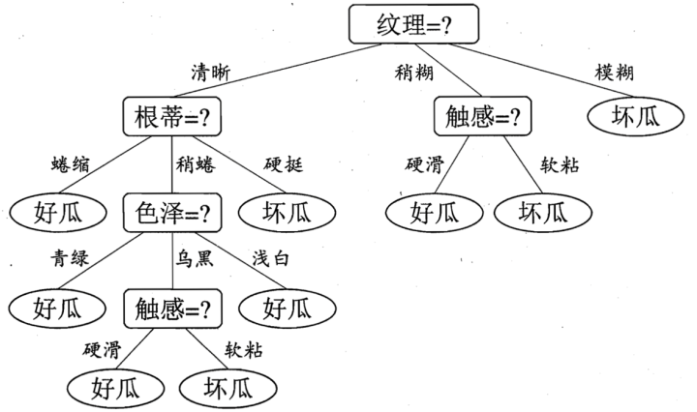
决策树是一棵树！
Notes:
你的实验解答了此问题

Slide 3
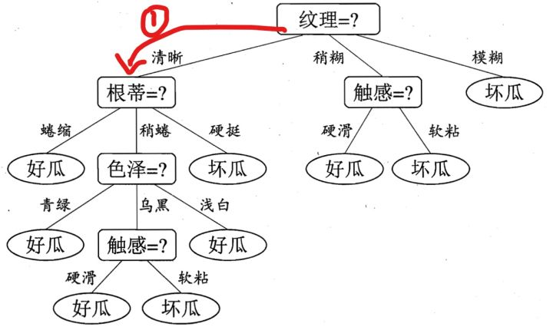
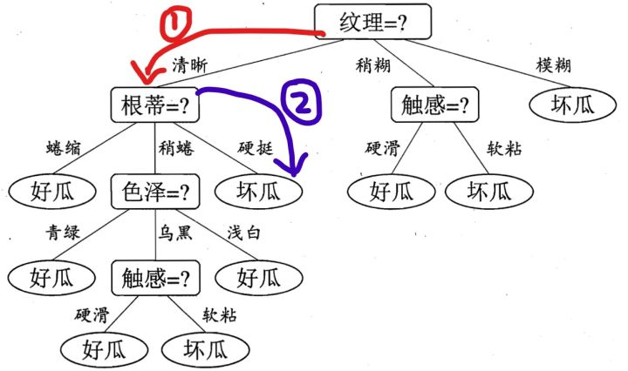
怎么挑西瓜问题？
我挑了个西瓜，
纹理清晰，根蒂硬挺
是好瓜坏瓜？？

Slide 4
那么问题来了
我知道该怎么挑，
但是机器不知道啊！
→→
机器从数据中学习怎么挑西瓜
Notes:
按 3 到 5 个要点汇总你的研究。

Slide 5
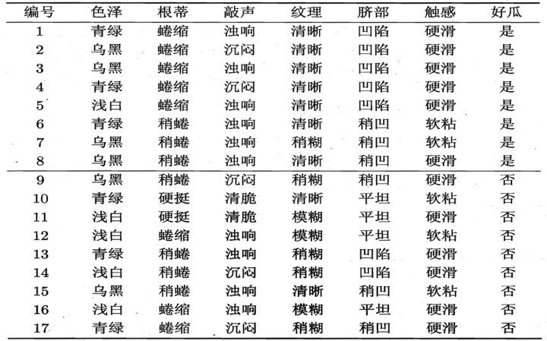
然后数据来了
数据是人工智能时代
的原油
Notes:
按 3 到 5 个要点汇总你的研究。

Slide 6
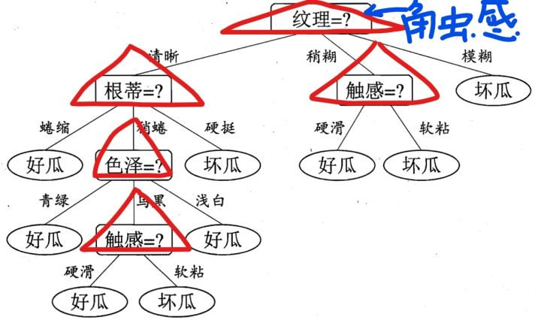
然后问题又来了
怎么构建节点？
Notes:
按 3 到 5 个要点汇总你的研究。

Slide 7
然后问题又来了
怎么构建节点？
这是个什么标准？
→分裂属性
构建决策树的关键步骤
Notes:
按 3 到 5 个要点汇总你的研究。

Slide 8
然后定义来了
所谓分裂属性就是在某个节点处按照某一特征属性的不同划分构造不同的分支，其目标是让各个分裂子集尽可能地“纯”。尽可能“纯”就是尽量让一个分裂子集中待分类项属于同一类别。
而判断“纯”的方法不同引出了我们的ID3算法，C4.5算法以及CART算法
Notes:
按 3 到 5 个要点汇总你的研究。

Slide 9
一点儿预备知识
信息论：期望信息越小，信息增益越大，从而纯度越高
所以我们尽力选择信息增益最大的属性
Notes:
按 3 到 5 个要点汇总你的研究。

Slide 10




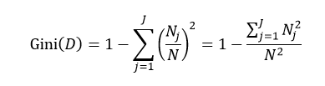
几个定义
Notes:
按 3 到 5 个要点汇总你的研究。

Slide 11
几个定义
基尼指数，用在CART算法，我们不讲
Notes:
按 3 到 5 个要点汇总你的研究。

Slide 12
ID3
Occam‘srazor（奥卡姆剃刀）：
越简单越好，越是小型的决策树越优于大型的决策树 ➔ 希望分类之后熵变小、子类更纯。
Notes:
按 3 到 5 个要点汇总你的研究。

Slide 13

ID3
Occam‘srazor（奥卡姆剃刀）：
越简单越好，越是小型的决策树越优于大型的决策树 ➔ 希望分类之后熵变小、子类更纯。
定义“信息增益”Information Gain:
Notes:
按 3 到 5 个要点汇总你的研究。

Slide 14
ID3
Occam‘srazor（奥卡姆剃刀）：
越简单越好，越是小型的决策树越优于大型的决策树 ➔ 希望分类之后熵变小、子类更纯。
定义“信息增益”Information Gain:
样本集合D下特征属性A的信息增益
Notes:
按 3 到 5 个要点汇总你的研究。

Slide 15
ID3
Notes:
按 3 到 5 个要点汇总你的研究。

Slide 16
ID3
A中包含着n个不同的值，Ni表示第i个部分的样本数量，E(Di)表示特征属性A下第i个部分的分类集合的熵。
信息增益越大，分类后熵下降得越快，则分类效果越好。
在D内遍历所有属性，选择信息增益最大的那个特征属性进行分类。
在下次迭代循环中，我们只需对上次分类剩下的样本集合计算信息增益，如此循环，直至不能再分类为止。
Notes:
按 3 到 5 个要点汇总你的研究。

